Slide 1
THU THẬP VÀ PHÂN LOẠI DỮ LIỆU (TIẾT 2)

Slide 2
Giáo viên: SGK, kế hoạch bài dạy, thước thẳng, bảng phụ hoặc máy chiếu.
Học sinh: SGK, thước thẳng,
bảng nhóm.

Slide 3











Slide 4

0
CÂU HỎI
KHỞI ĐỘNG
1
2
3
4
5

Slide 5


Tên sách | Tác giả | Lượt yêu thích
Bồi dưỡng toán 6 | Vũ Hữu Bình | 15
Nâng cao và phát triển toán 6 | Vũ Hữu Bình | 8
500 bài tập chọn lọc toán 6 | Trần Thị Vân Anh | 7
Hướng dẫn ôn tập làm bài kiểm tra toán 6 | Nguyễn Đức Chí | 25
Phân loại và giải chi tiết các dạng bài tập toán 6 | Nhiều tác giả | 30
Phương pháp giải bài tập toán 6 | Nguyễn Đức Tấn (chủ biên) | 20
Hoạt động 1
Thu thập thông tin các loại sách tham khảo môn toán được yêu thích nhất thông qua phiếu điều tra từ tiết trước. Từ đó tìm ra loại sách được yêu thích nhất ở lớp em.
số lớn nhất

Slide 6





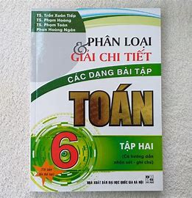

Slide 7
Top 1

Slide 8
0
HÌNH
THÀNH KIẾN
THỨC
1
2
3
4
5

Slide 9




3
TÍNH HỢP LÍ CỦA DỮ LIỆU
Để đánh giá tính hợp lí của dữ liệu, ta cần đưa ra các tiêu chí đánh giá, chẳng hạn như dữ liệu phải:
Đúng định dạng
Nằm trong phạm vi dự kiến

Slide 10


3
TÍNH HỢP LÍ CỦA DỮ LIỆU
Vận dụng 2: Tìm điểm không hợp lí trong các bảng dữ liệu sau:
a. Danh sách email của các bạn tổ 1 lớp 6C
STT | Tên | Email
1 | Tổ trưởng | conan@.gmail.com
2 | Nguyễn Thị Mai | Mai08@yahoo.com
3 | Trần Công Hùng | hungtc@hotmail.com
4 | Lê Thị Bạch Cúc | 12/8 Trần Hưng Đạo
5 | Đặng Thị Dung | đungt@gmail.com
6 | Lê Bảo Châu | chauchau@gmail.com
7 | Lý Thị Đào | Dao09.com
8 | Đinh Công 12 | dcmuoihai@outlook.com
Kết luận: để xem xét tính hợp lí của dữ liệu ta phải phân loại dữ liệu và xác định được rõ theo các tiêu chí đơn giản: định dạng, phạm vi dự kiến của dữ liệu.
b. Thân nhiệt của bệnh nhân A trong 10 tiếng theo dõi được ghi lại trong bảng sau:
39 | 39 | 40 | -41 | 38
38 | 37 | 0 | 100 | -2

Slide 11
0
Luyện tập
1
2
3
4
5

Slide 12


Slide 13



Trò chơi “Ai nhanh hơn”
LUẬT CHƠI
Nhiệm vụ: Tìm ra những dữ liệu không hợp lí trong các bảng sau:
Các bạn HS có 10s để ghi lại đáp án vào một tờ giấy.
Sau khi trả lời xong tất cả câu hỏi hai bạn trong một bàn sẽ đổi cho nhau để chấm chéo.

Slide 14



10s
Câu 1:
Bảng 1: Thân nhiệt của người được theo dõi trong 1 ngày.

Slide 15

10s
Câu 2:
Bảng 2: Số học sinh vắng trong ngày của các lớp khối 6 trường THCS Chu Văn An

Slide 16
10s
Câu 3:
Bảng 3: Đồ uống ưa thích của học sinh lớp 6A
Đồ uống | Số lượng học sinh chọn
Coca cola | 20
Nước lọc | -2
Sữa | 3
Bánh gạo | 15
Nước ép | 26
Xôi | 10

Slide 17
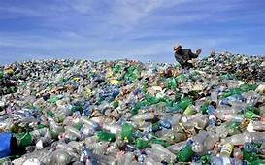
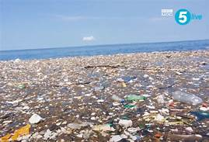

Slide 18


Ứng dụng
Hà Nội có phải là thành phố có lượng rác thải nhựa lớn nhất không?
Để trả lời câu hỏi trên các em cần thu thập thông tin hoàn thành bảng:
Thông qua nhiệm vụ trên em hãy thống kê các vật dụng dùng để thay thế túi nilon.
Thành phố | Lượng rác thải nhựa (tấn)
Hà Nội
Hồ Chí Minh
Huế
Cần Thơ
….

Slide 19

HƯỚNG DẪN VỀ NHÀ:
Ôn lại kiến thức đã học
Hoàn thành bài tập 3,4 SBT-tr104
Hoàn thành nhiệm vụ vận dụng.

Slide 20


